Slide 1
Audit Carrefour
Magasin : Médina Jadida
25/11/2019
Dr Hend KAMOUN

Slide 2
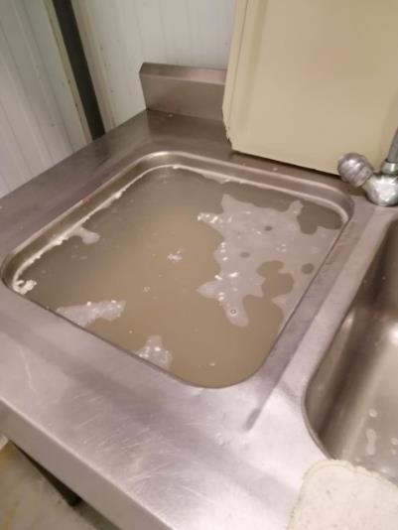
Boucherie: bac de la plonge bouché

Slide 3
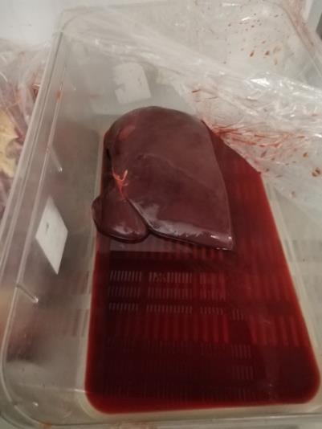
Boucherie: absence d’égouttoir pour l’entreposage des abats

Slide 4
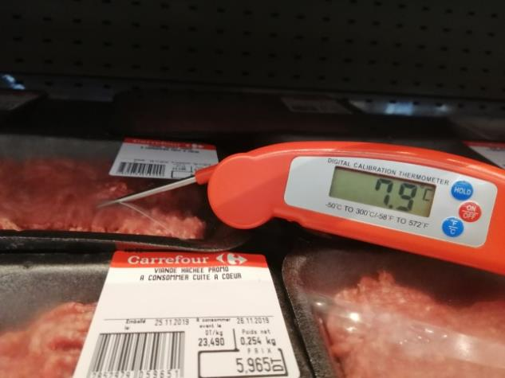
Boucherie: température a cœur de la viande hachée est 7,9°C (non conforme >2°C)

Slide 5
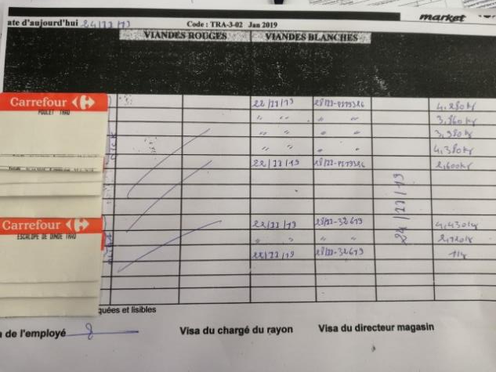
la première ligne des enregistrements d’autocontroles et tracabilité est illisible dans tous les rayons

Slide 6
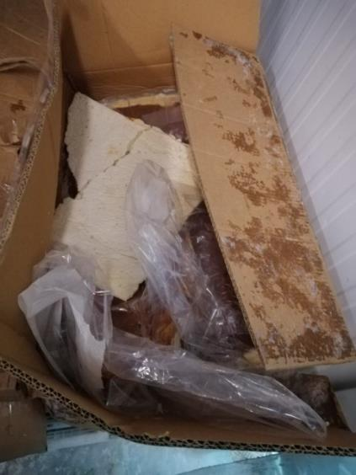
Traiteur: les produits surgelés (pizza) sont mal protégées dans la chambre froide négative

Slide 7
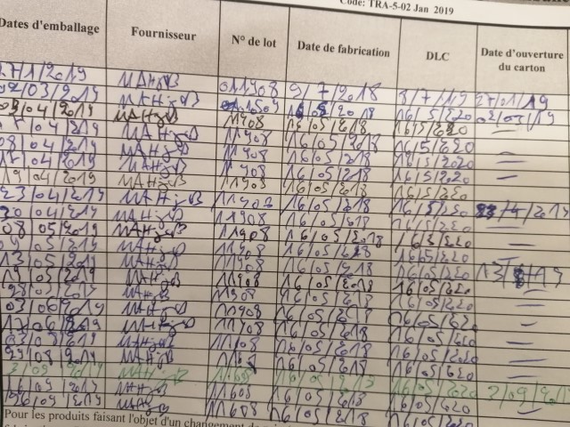
Poissonnerie: sur la fiche de traçabilité enregistrement erroné des données des produits surgelés ex: enregistrement d’un seul lot depuis le 22/03/19 alors qu’il y a eu réception de différents lot selon les certificats de salubrité disponibles et non respect du FIFO

Slide 8
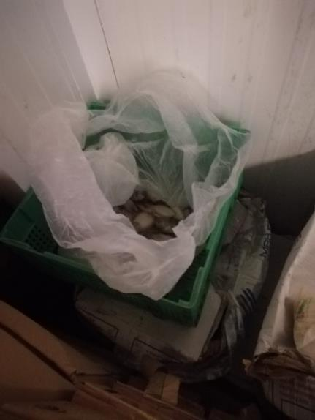
Poissonnerie: les produits surgelés sont mal protégées dans la chambre froide négative ex: calamar surgelés et non identifiés par les données du fournisseur

Slide 9
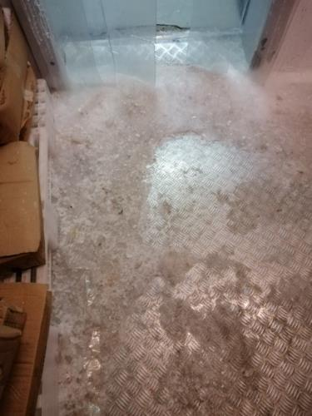
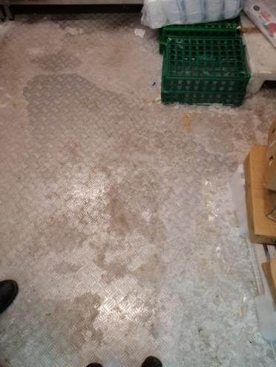
Chambre froide négative: dépôt de givre au niveau du sol

Slide 10
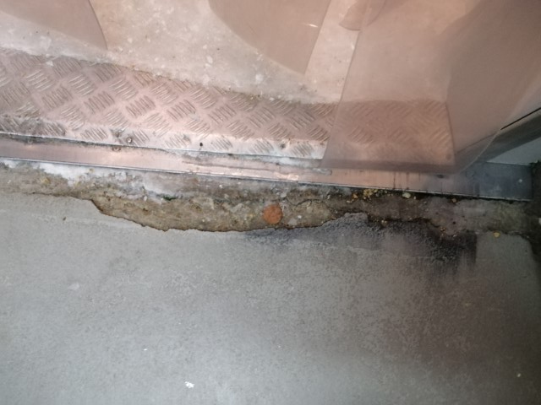
Chambre froide négative: plinthe de la chambre froide endommagée

Slide 11
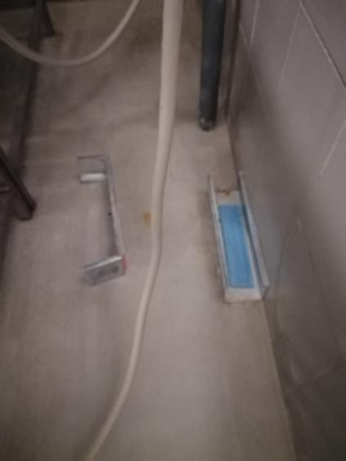
Terminal de cuisson: appât de raticide détérioré

Slide 12
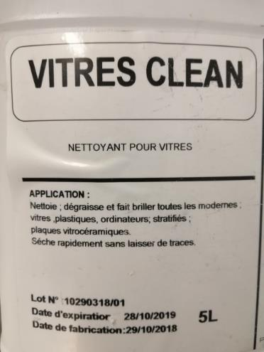
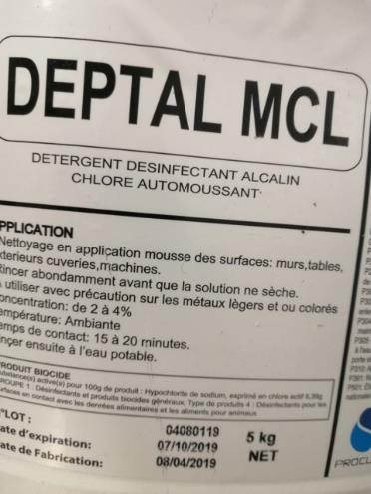
Terminal de cuisson: présence de bidons de produits d’entretien périmés

Slide 13
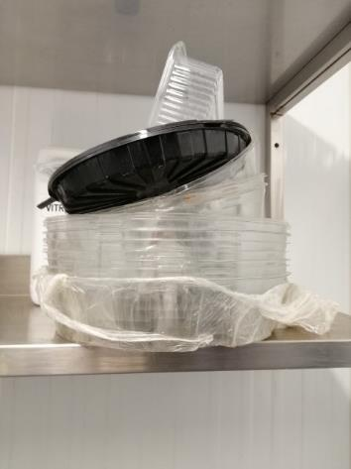
Terminal de cuisson: les barquettes d’emballage ne sont pas rangées à l’envers

Slide 14
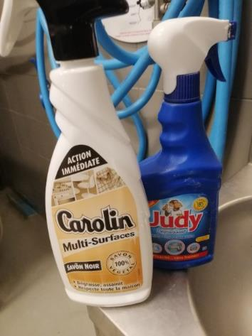
Terminal de cuisson: présence de produits d’entretien non agrées par UHD

Slide 15
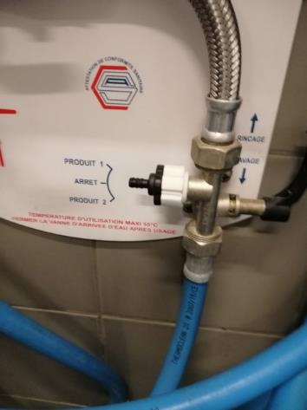
Terminal de cuisson: Absence de flexible en plastique pour le passage du produit d’entretien

Slide 16
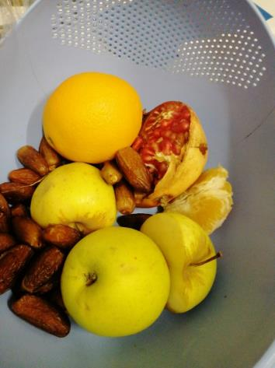
Terminal de cuisson: présence dans la chambre froide de restes de fruits découpés (pomme, orange, grenade) le 24/11/19 et prévu pour décoration de tarte

Slide 17
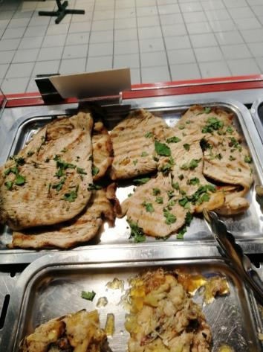
traiteur: décoration de l’escalope de dinde grillé par du persil (non désinfecté)

Slide 18
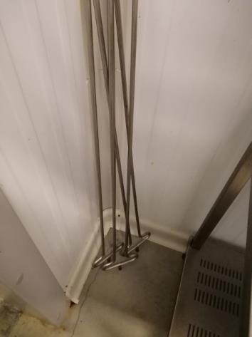
traiteur: les broches de rôtissoire sont entreposés à même le sol

